Slide 1
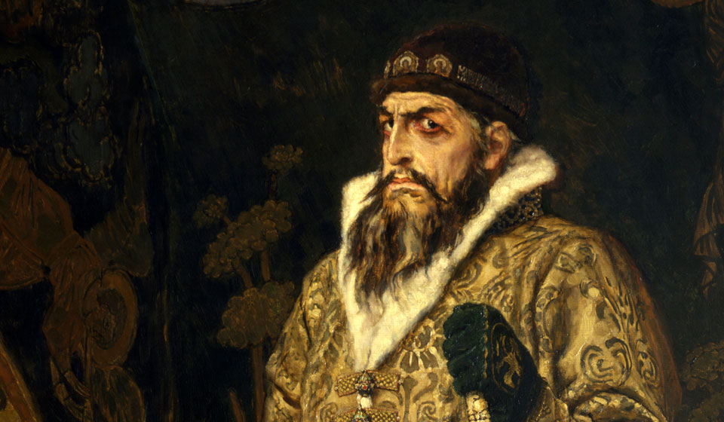
Деспотический этап правления Ивана Грозного.
Опричнина: цели, мероприятия, итоги и последствия.
Сбитнев И.Е.
ИБМ-12/5

Slide 2
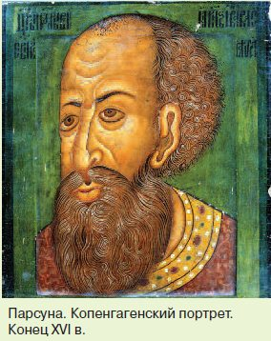
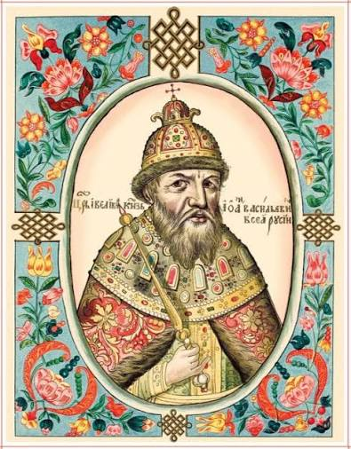
Иван IV: усиление личной власти
1560-е
После смерти митрополита Макария
и ухода Адашева и Сильвестра
•
сужается круг советников
•
растёт недоверие к «измене»
•
репрессивные меры становятся системными

Slide 3
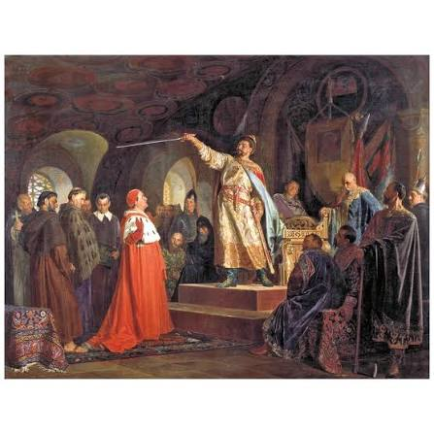
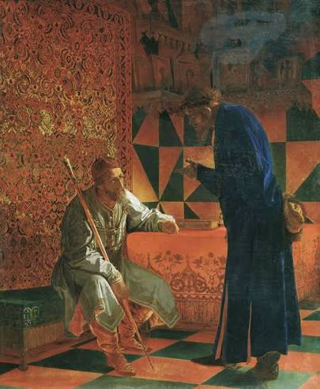
Почему появилась опричнина?
Боярская
оппозиция
Подозрения
в измене
Политический
кризис
Усиление
самодержавной власти
→
→
→
Иван IV и Малюта Скуратов • Г. Седов

Slide 4
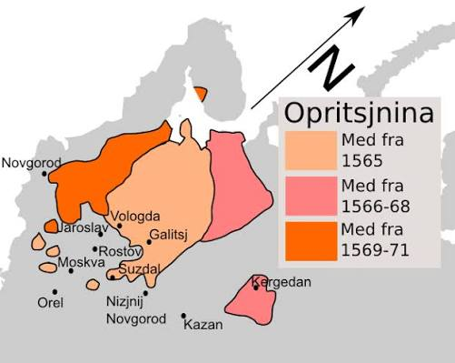
Опричнина: что это?
1565–1572
Особый удел и система управления,
выделенные в ведение царя.
ОПРИЧНИНА
ЗЕМЩИНА
царский двор • опричные земли
особые служилые люди
остальная территория
традиционные органы управления
разделение территории и аппарата управления

Slide 5
Цели введения
1
Сломить
«измену»
2
Укрепить
личную власть
3
Перераспределить
земли
4
Создать опору
царя

Slide 6
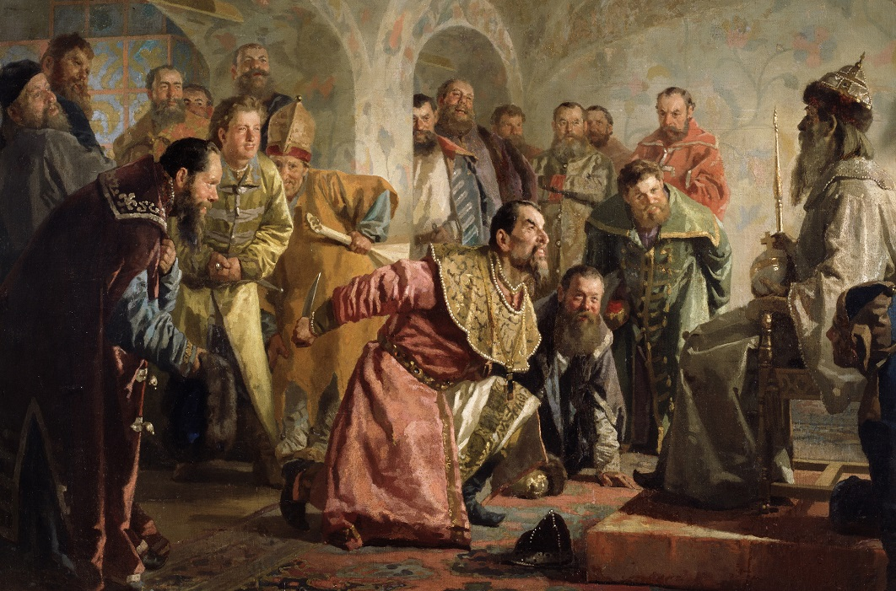
Опричники
ОПРИЧНОЕ ВОЙСКО
•
служилые люди, подчинённые царю
•
охрана двора + карательные функции
•
конфискации, аресты, казни
•
к 1570-м — расширение состава и роли

Slide 7
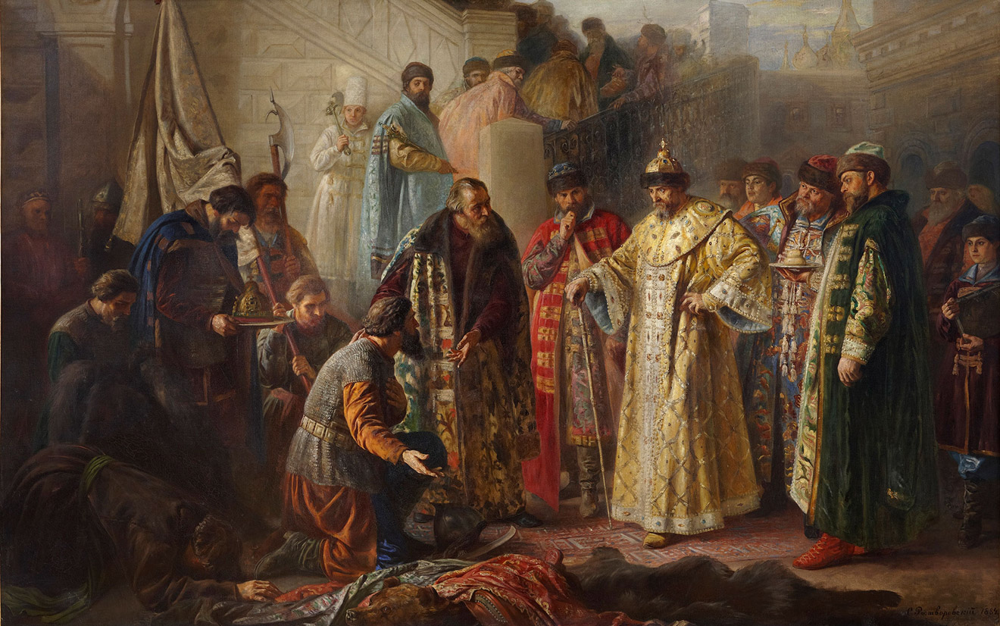
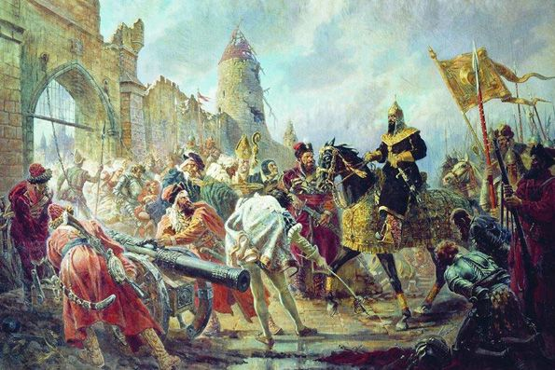
Основные мероприятия
ЗЕМЛИ
ПЕРЕСЕЛЕНИЯ
КОНФИСКАЦИИ
РЕПРЕССИИ
выделение
опричных территорий
→
перемещение
служилых людей
→
земли и
имущество
→
аресты • ссылки
• казни

Slide 8
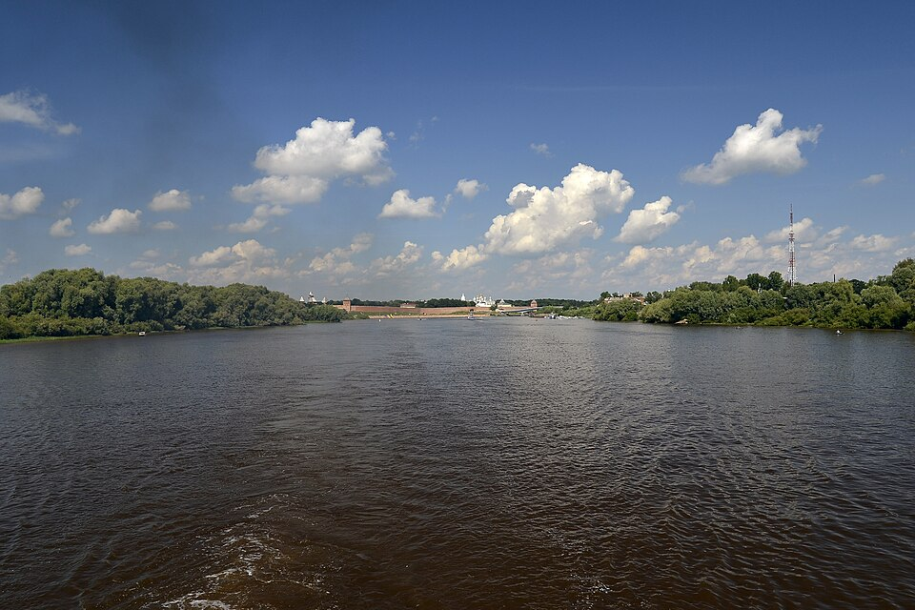
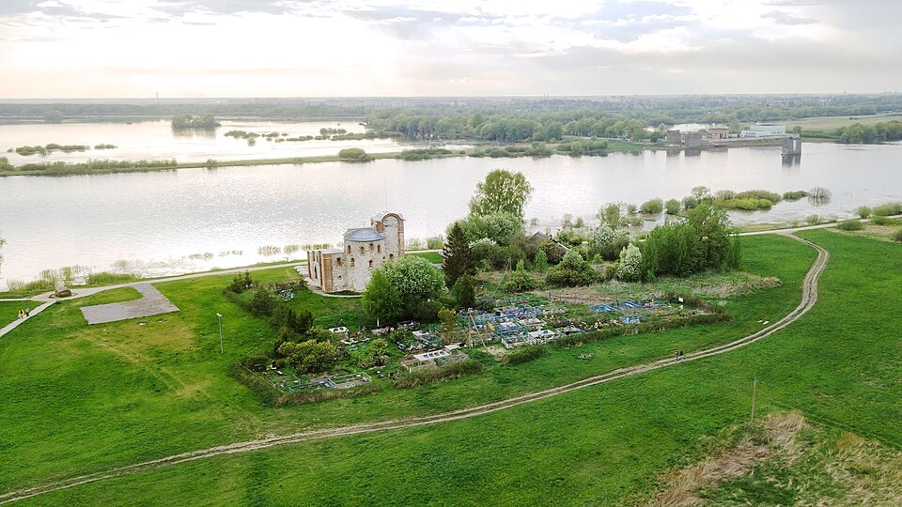
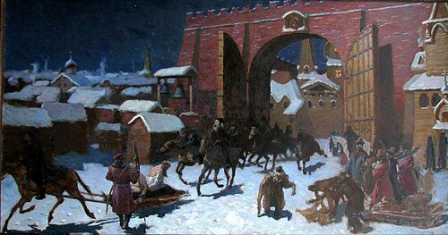
Новгородский поход
1569–1570
поход царя и опричного войска
на Новгород
зима 1569/70
аресты • казни • конфискации

Slide 9
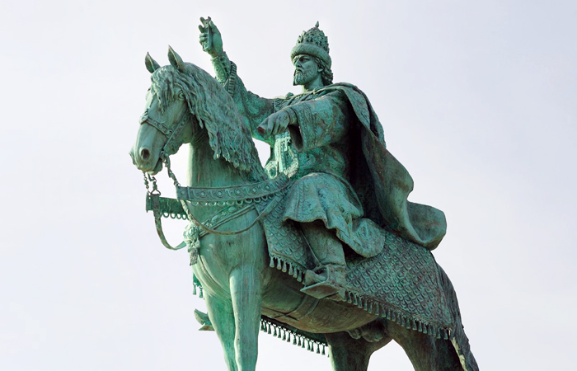
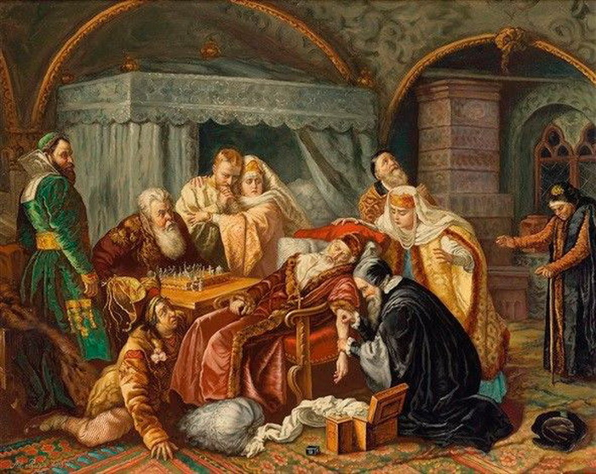
1571–1572: кризис и конец опричнины
1571
1572
1572
поход Девлет-Гирея
и пожар Москвы
битва при Молодях
и разгром крымского войска
опричнина фактически
отменена; слово запрещено
→
→

Slide 10
Итоги и последствия
ОПРИЧНИНА
Политика
Хозяйство
усиление личной власти
разорение ряда земель
и спад хозяйственной активности
Население
Военное дело
переселения и
демографические потери
внутренний конфликт
ослаблял потенциал государства

Slide 11
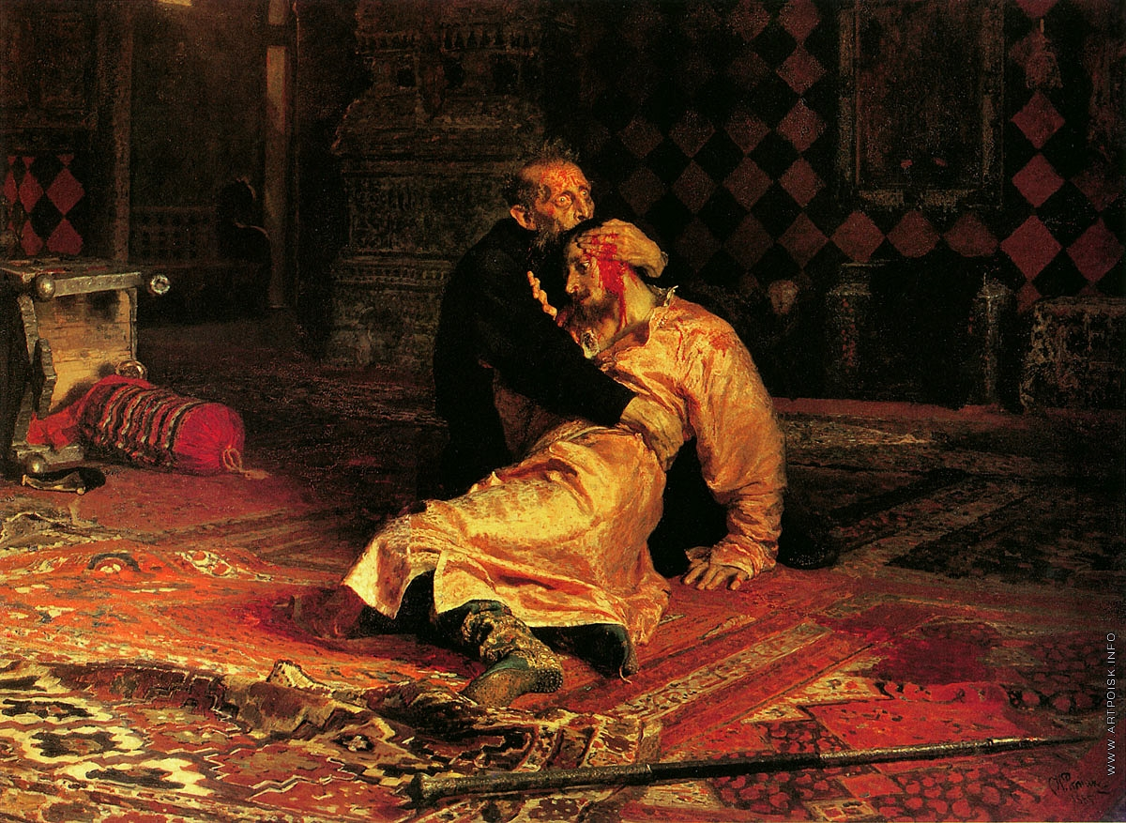
Историческое значение
Опричнина стала одним из самых жестоких
эпизодов правления Ивана IV.
Она одновременно:
•
укрепила личную власть царя
•
усилила репрессивный характер режима
•
нанесла тяжёлый ущерб части территорий и хозяйству

Slide 12
Проверьте себя
1
В каком году введена опричнина?
2
Что было разделено на опричнину и земщину?
А 1550 Б 1565 В 1572
А Армия Б Государство В Церковь
3
Кто такие опричники?
4
Что произошло в Новгороде в 1569–1570 гг.?
А Духовенство Б Особые служилые люди В Иностранные наёмники
А Земский собор Б Опричный поход и репрессии В Мир со Швецией
5
Какое событие стало переломом в 1571–1572 гг.?
6
Когда опричнина фактически прекратила существование?
А Поход Девлет-Гирея и битва при Молодях Б Взятие Казани В Стоглавый собор
А 1558 Б 1569 В 1572

